Slide 1
PRECÍZIÓS TAKARMÁNYOZÁS
Dr. Fekete Sándor György és Dr. Deim Zoltán

Slide 2
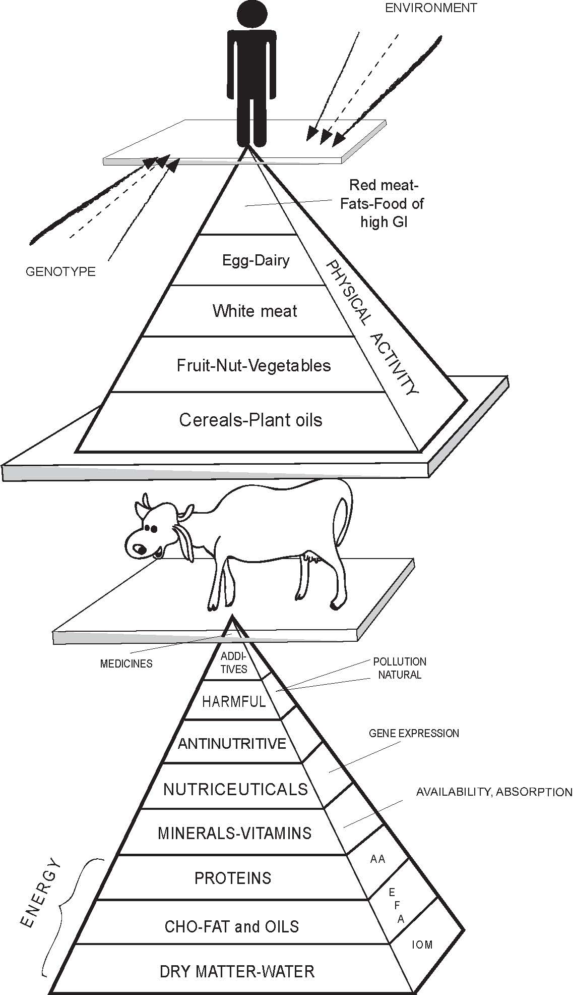
Bevezetés, általános ismertetés
A precíziós takarmányozás végcélja az állati eredetű termékek biztonságos és gazdaságos előállítása.
A jelen tananyag teljes mértékben támaszkodik a NAK Digitális Agrárakadémia Dr. Halas Veronika és Kövesdi József: Precíziós állattartás című tananyagára és a precíziós takarmányozás fő témaköreit bontja ki.
Az egyes témák ismertetése során hangsúlyosan kitérünk a takarmányozással összefüggő állategészségi kérdésekre,
az élelmiszerlán-termelésre és az élelmiszerbiztoságra.
A megértéshez és áttekintéshez szükséges elméleti alapokat minden esetben gyakorlati példa kapcsán mutatjuk be

Slide 3
A precíziós élelmiszerelőállító-lánc I.
Az életünk szinte minden területén szervessé- és elengedhetetlen részévé vált a digitális technológia (IT)
Gazdaságos termeléshez és magas minőségű termékek előállításához esszenciálisak az IT-technológiák
Üzemszervezés, gyártás, csomagolás, címkézés,termelésirányítás, minőség-ellenőrzés, logisztika IT-val

Slide 4
A precíziós élelmiszerelőállító-lánc II. :Élelmiszeripari IT
robotizáció
automatizáció
digitális alapú termelésirányítás
nyomonkövetés/visszavezethetőség
blockchain technológiák (intelligens címkézés, QR-kódok)

Slide 5
A precíziós élelmiszerelőállító-lánc III.
a modern élelmiszeri koncepciók paradigmaváltásához vezetnek
amelynek hatása hasonló ahhoz, mint amelyet a személyre szabott orvosi módszerek fejlesztése segít a humánorvoslásban
az élelmiszer-biztonság jövője, amelyet a legjobban „precíziós élelmiszerbiztonságnak” nevezhető
a precíziós élelmiszerbiztonság számos új megközelítést és módszert alkalmaz és pontosabb élelmiszer-biztonsági eljárásokat fognak biztosítani
pontosabb kockázatértékelés, amely támogatja a bizonyítékokon alapuló élelmiszer-biztonsági döntéshozást

Slide 6
A precíziós élelmiszerelőállító-lánc IV..
a genomikai alapú precíziós élelmiszer-biztonsági megközelítéseknek jelentős hatása lesz 2030-ig
A genomika és a kapcsolódó eszközök óriási hatást gyakorolnak az élelmiszerbiztonságra azáltal, hogy pontosabb megközelítést tesznek lehetővé a kórokozók kimutatásában, jellemzésében és azonosításában

Slide 7
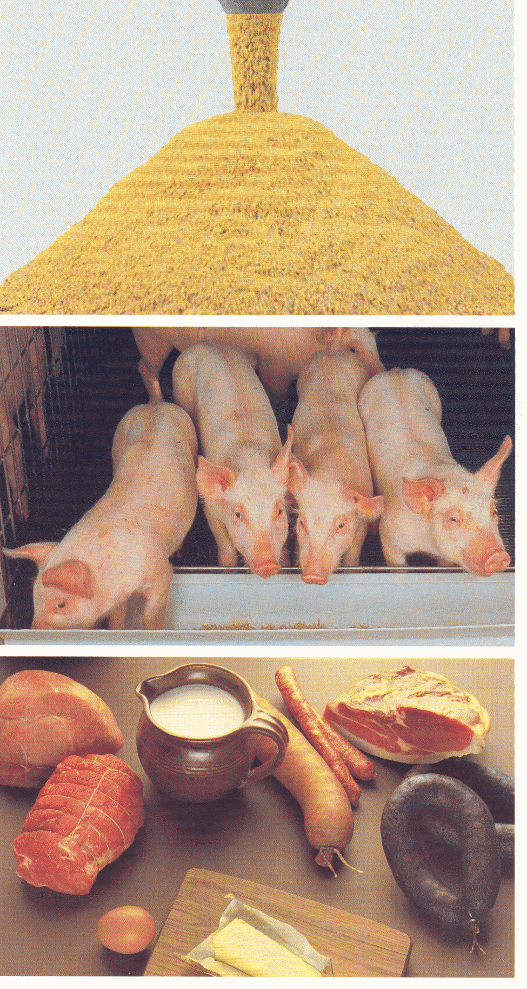
Takarmánybiztonság—élelmiszerbiztonság
A képen az állati eredetű élelmiszertermelés teljes vertikumát látjuk, a talaj-állat-élelmiszer átalakítási és egyben ellenőrzési pontokkal
Lehet-e a Világ vegetáriánus?
INQ= index of nutritional quality: táplálkozási minőségindex
Pl. Ca-tej: 4
Pl. A-vit. - máj: 100-110

Slide 8
A növényi és állati test összetétele-I.
A növényi és az állati test összehasonlítása
Rost: növénybe igen-állatban nem
K-növényben, Na-állatban több
B-növényben nagy a szerepe
állati rost (hidroxiprolin, a hús „mócsingja”, inak) nem azonosak a növényi rosttal (hemicellulóz, cellulóz és lignin)

Slide 9
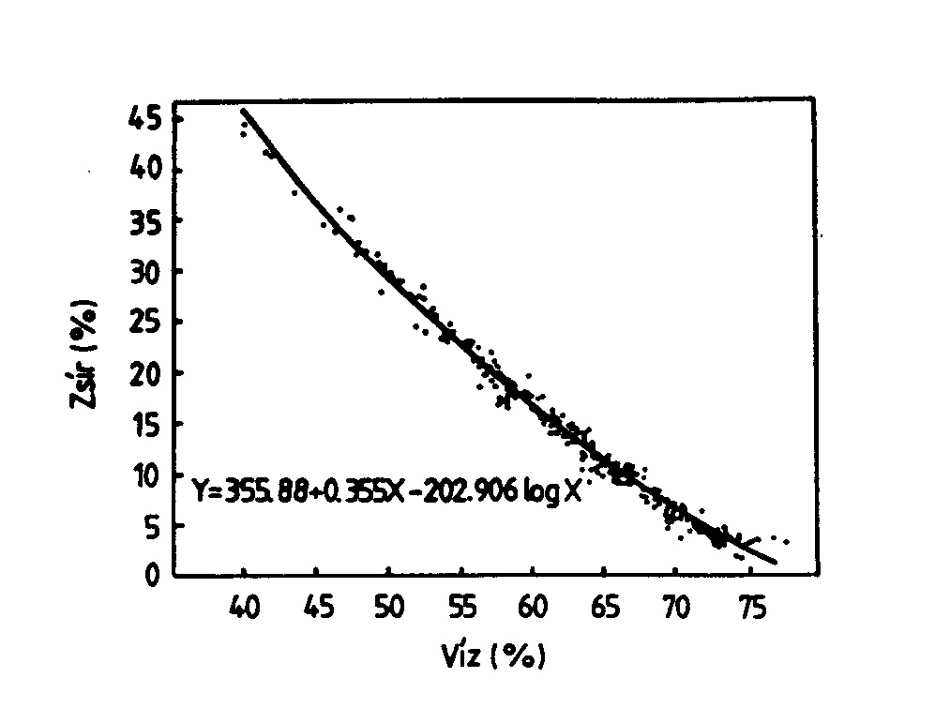
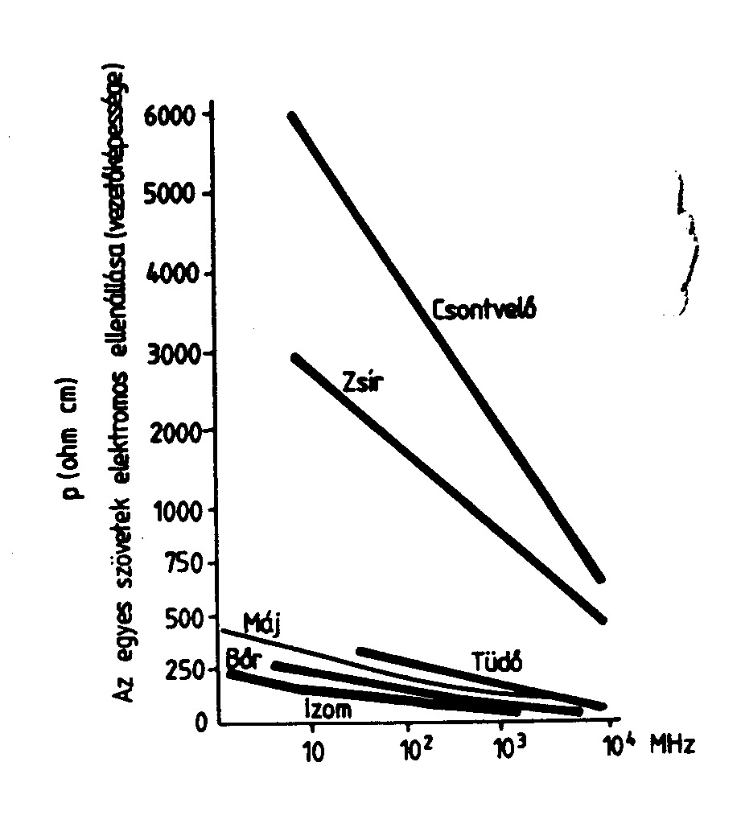
A növényi és állati test összetétele II. mérés
Teljes víztér (víztartalom) mérésének elve: a zsír és a víz egymáshoz fordítottan arányos
A egyes szövetek annál jobban vezetik az elektromosságot, minél kevesebb benne a zsír és minél több a víz és a sók (elektrolitok)

Slide 10
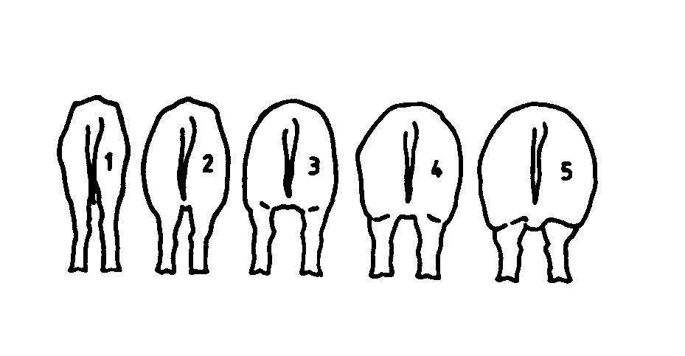
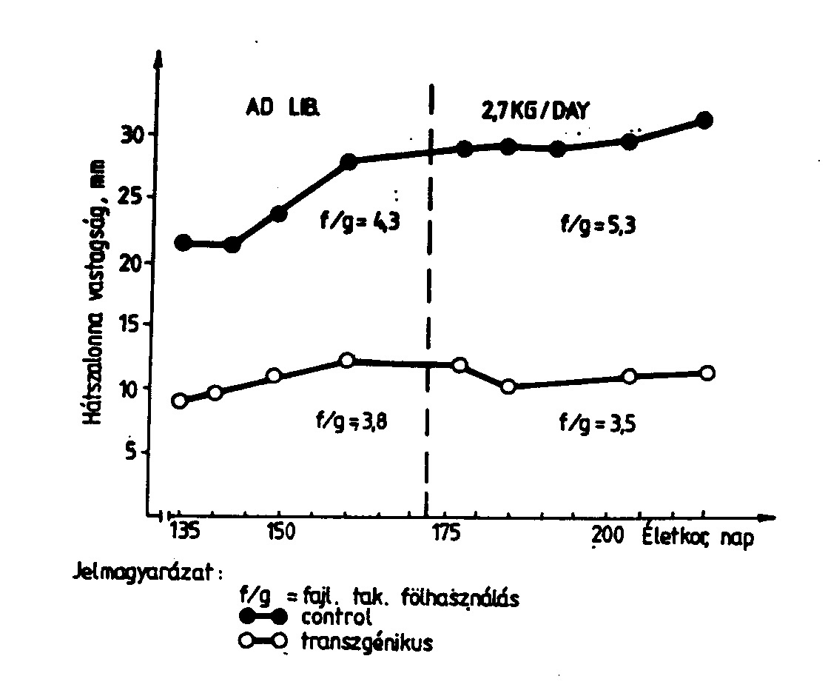
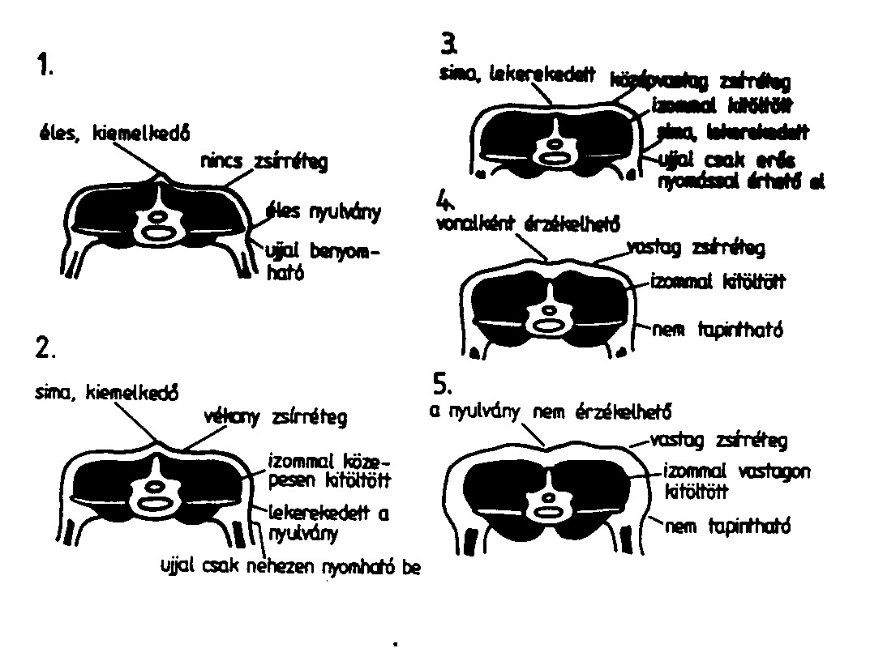
PONTOZÁSOS KONDÍCIÓBECSLÉS
Tenyészkocák pontozásos kondícióbecslése; Kétféle genotípusú sertés hátszalonna-vastagsága; juhok pontozásos kondícióbecslése

Slide 11
Takarmányösszetevők
Energiahordozók
Fehérjehordozók
Rostforrások
Hatóanyagok: ásványianyagok és vitamin
Nem kívánatos anyagok
Tiltott anyagok

Slide 12
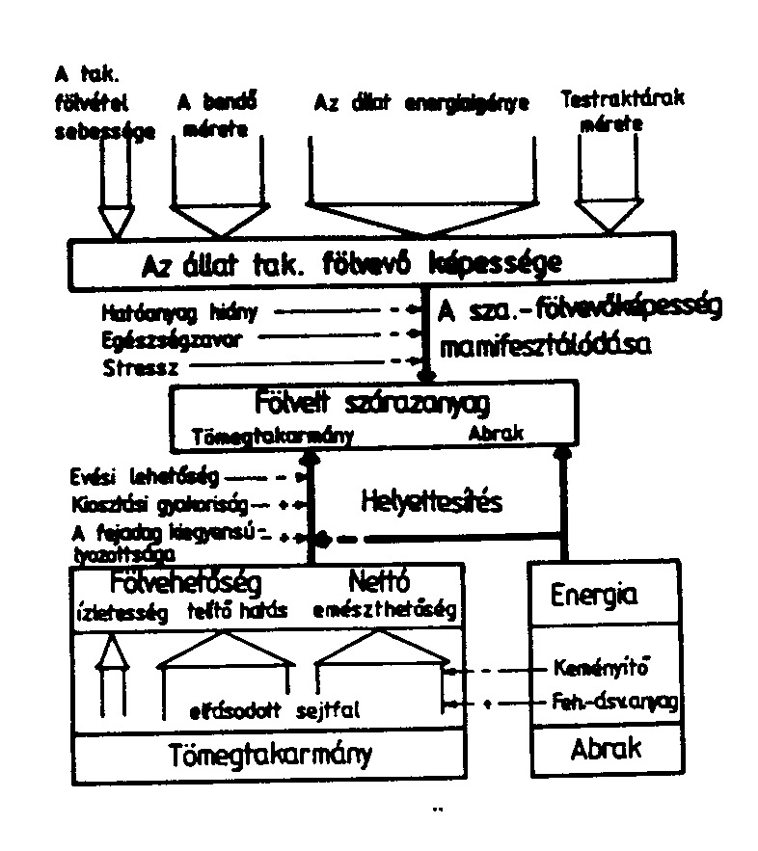
Az önkéntes takarmányfölvétel-I. A fizikai és kémiai szabályozás; Kérődzők esete

Slide 13
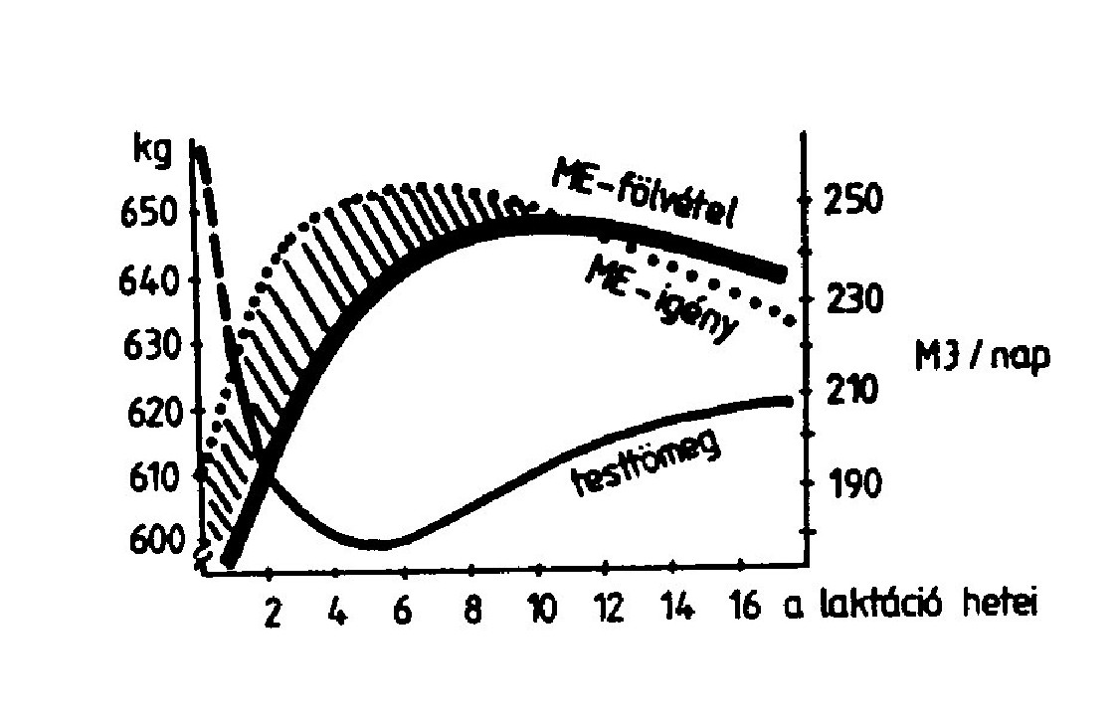
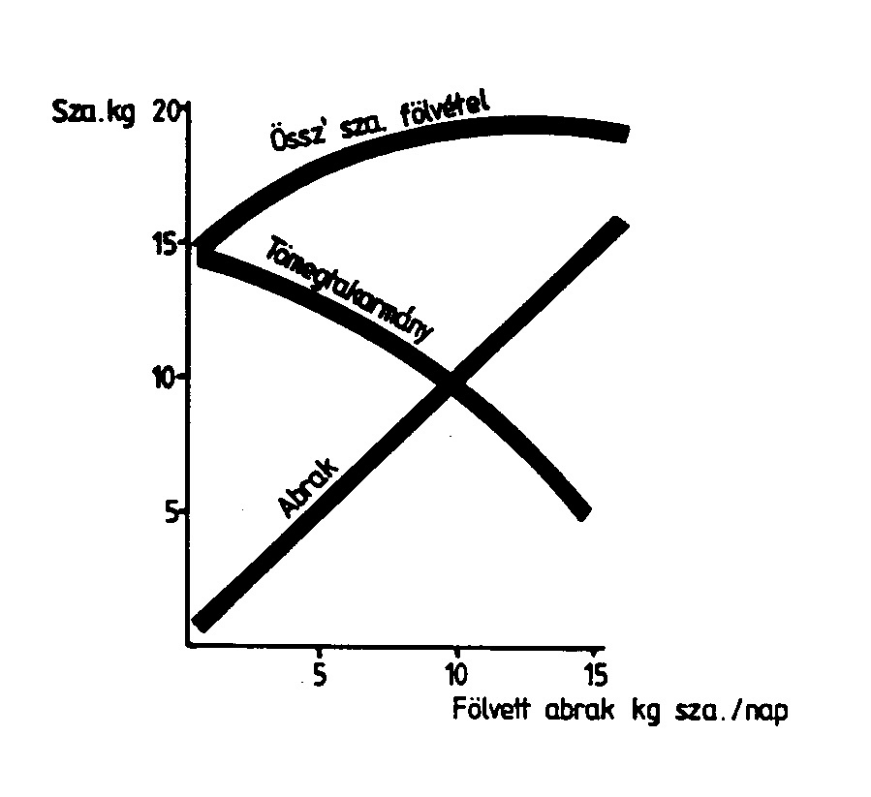
Az önkéntes takarmányfölvétel-II.
Példa: nagytejű tehén laktációja. Az első hetekben nem képes annyi takarmányt megenni, amely fedezné a szükségletet (az ábra satírozott része a hiányt mutatja, amit testmozgósítással fedez).
Átmenetileg az abrak (gabonaféle+szója) arányának növelése javít (jobb oldali ábra)

Slide 14
Az ivóvízellátás
Forrásai: sejtanyagcsere, takarmány, ivóvíz
Testsúlyszázalékos
Takarmány szárazanyagra vonatkoztatott
Minőségi-higiéniai követelmények

Slide 15
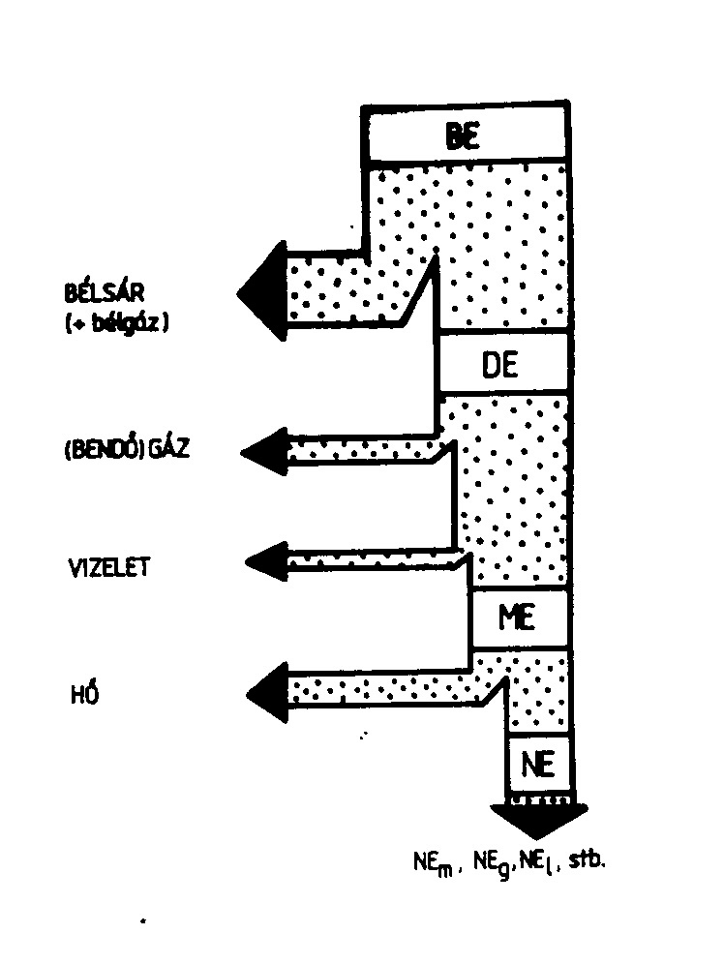
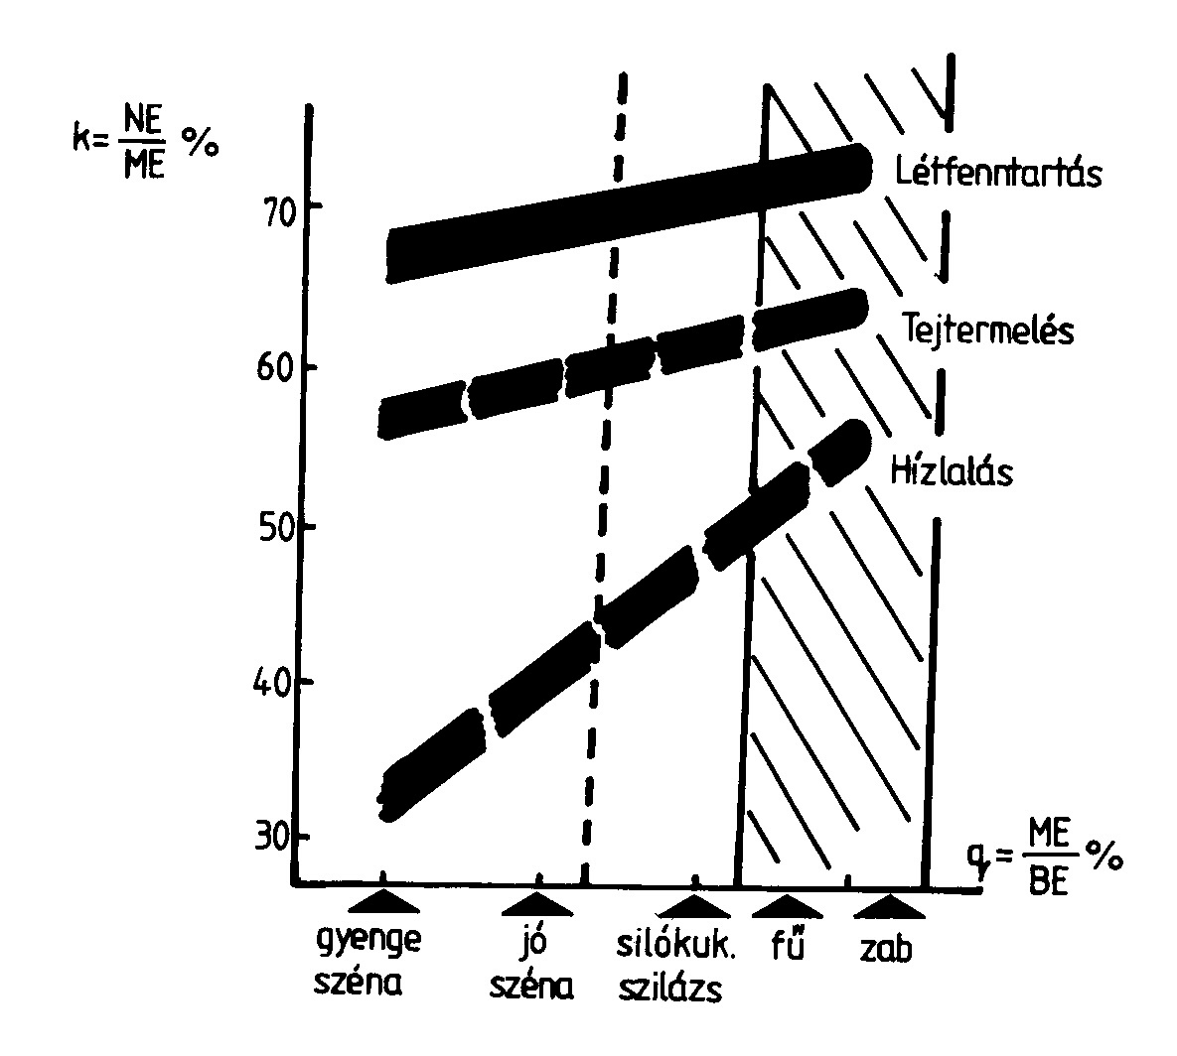
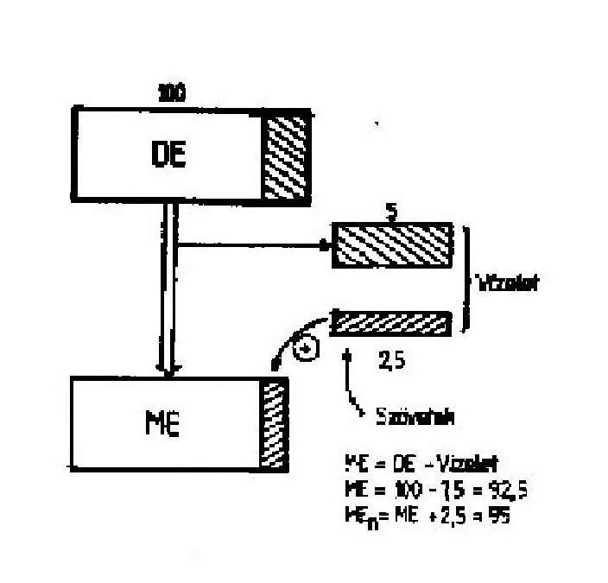
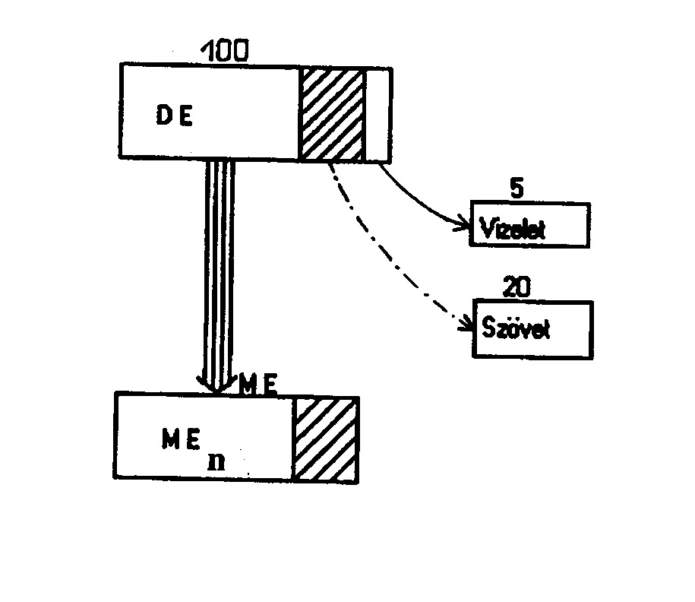
Energiaforgalom, takarmányok energetikai értékelése
Az energiaértékesülés lépcsői; A fehérje- (N-) beépítés figyelembe vétele baromfi esetében; Kérődzőkben az energia értékesülés életfönntartásra, tejtermelésre illetve testépítésre (növendék- és hízómarha)

Slide 16
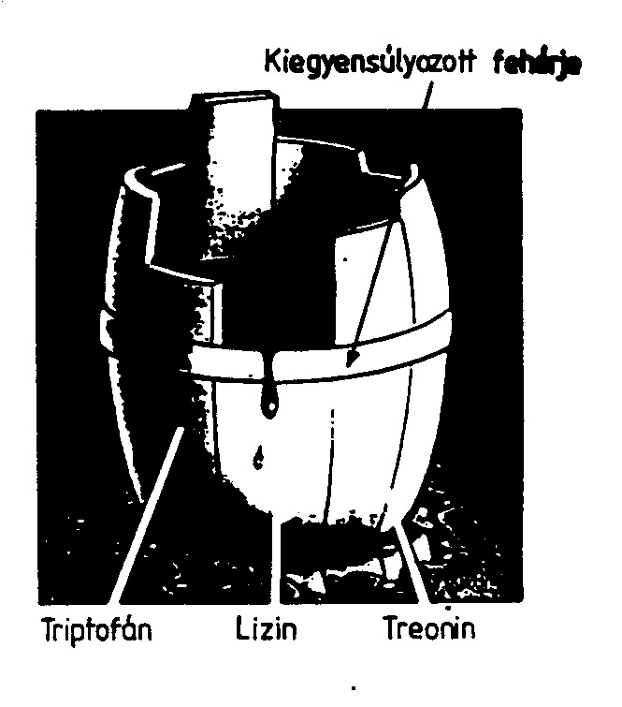
Fehérjék, aminosavak, takarmányfehérjék értékelése I.
A fehérjeépítés bemutatása a Liebig-féle „minimumhordó” példáján. A beletölthető „bor” a megtermelt fehérje, a dongák pedig az egyes aminosavak.

Slide 17
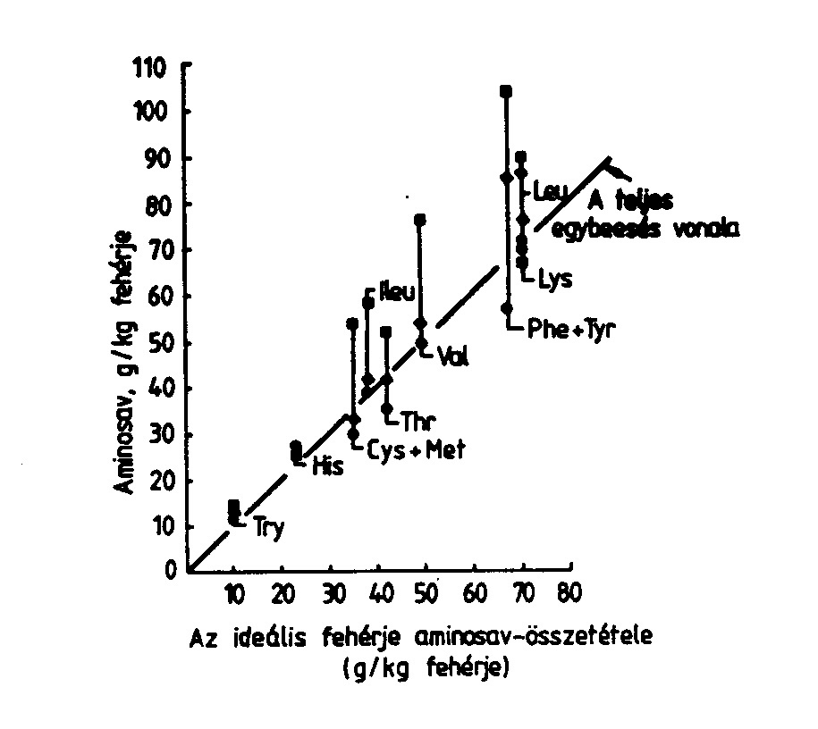
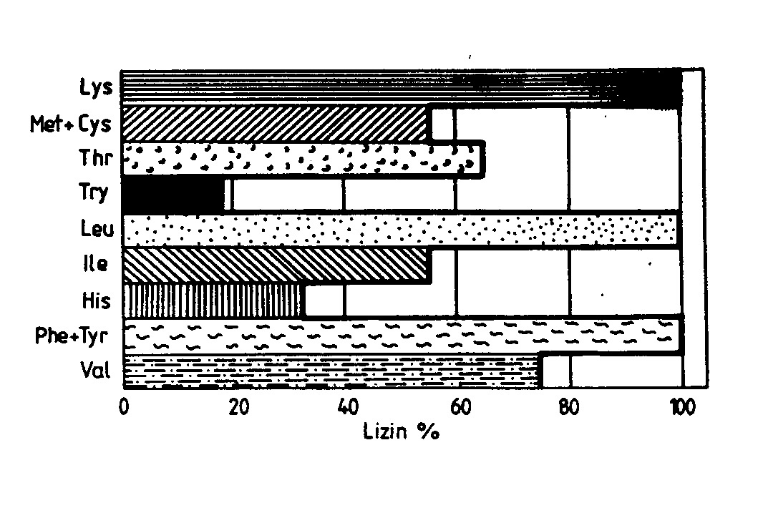
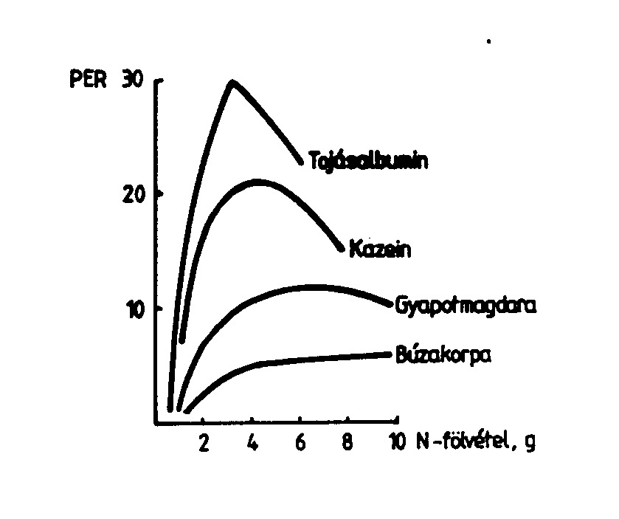
Fehérjék, aminosavak, takarmányfehérjék értékelése II. Az ideális fehérje koncepció
Az ideális fehérje kétféle ábrázolás módja: g/kg fehérje, illetve az elsősorban korlátozó LIZIN-t 100%-nak véve, a többit ennek arányában adjuk meg

Slide 18
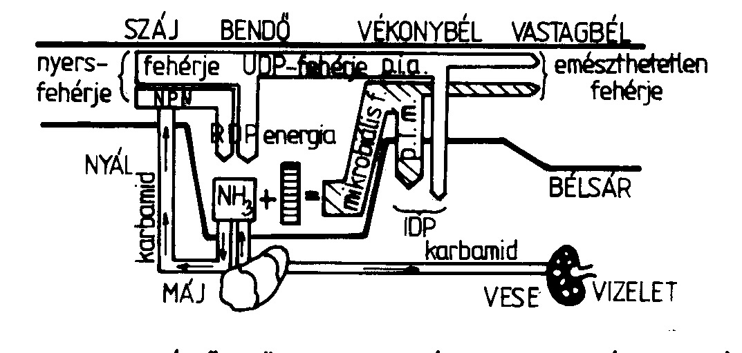
Fehérjék, aminosavak, takarmányfehérjék értékelése III. Kérődzők
Kérődzők esetében a fölvett fehérje egy része lebomlik a bendőben, a keletkező ammónia részben baktériumfehérjébe épül, részben fölszívódik, majd karbamiddá alakulva a vizelettel távozik. A bendőben nem lebomló fehérje és a mikrobafehérje vékonybélbe jutó, s ott emésztődő és fölszívódó része tud csak hasznosulni.

Slide 19
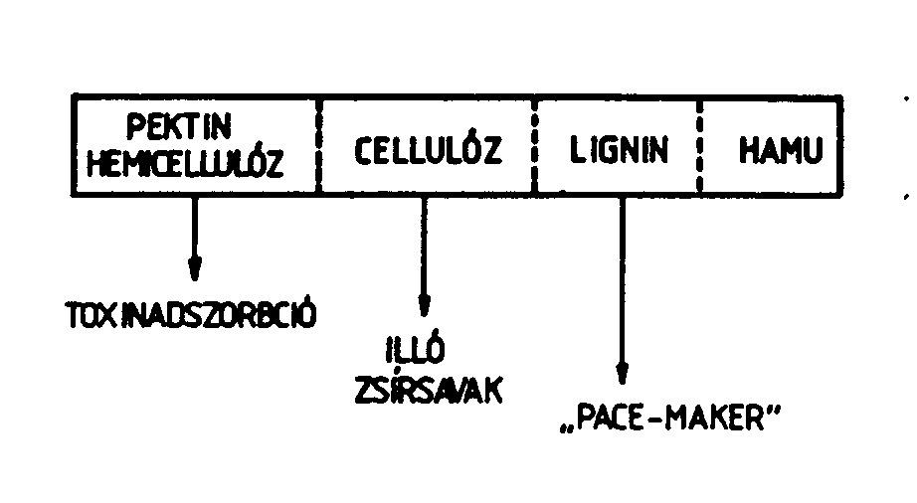
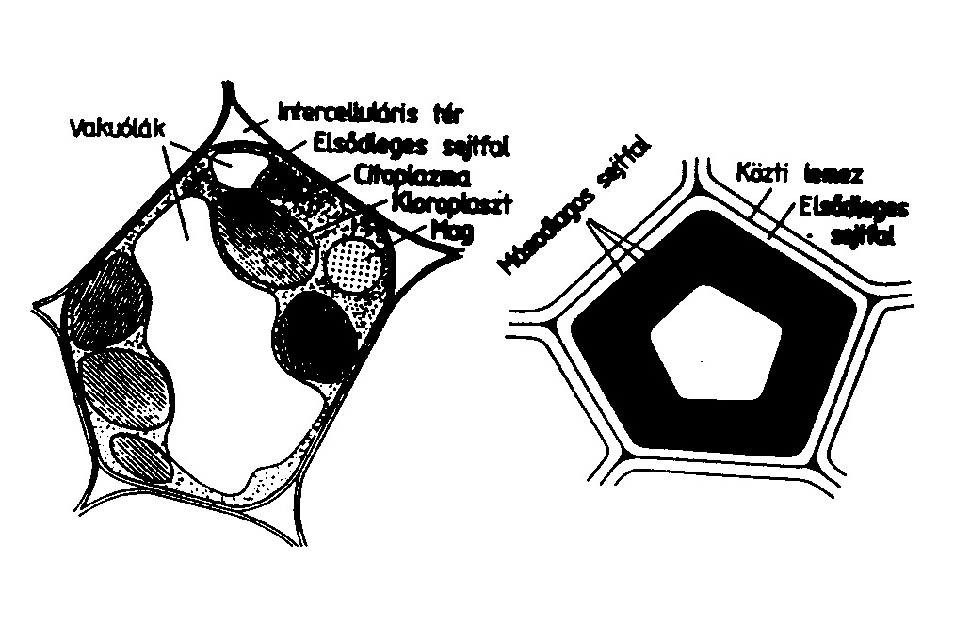
A rost fogalma, összetevői, hatásai I.
A növényi rost kémiai összetevői és azok dietetikai szerepe
A tömegtakarmányok rostja egyrészt körülzárja az értékes citoplazmát és rontja annak hasznosulását, illetve az elfásodott növényi részekben (pl. öreg széna) levő rost általában is rontja a többi táplálóanyag, elsősorban a fehérje emészthetőségét.

Slide 20
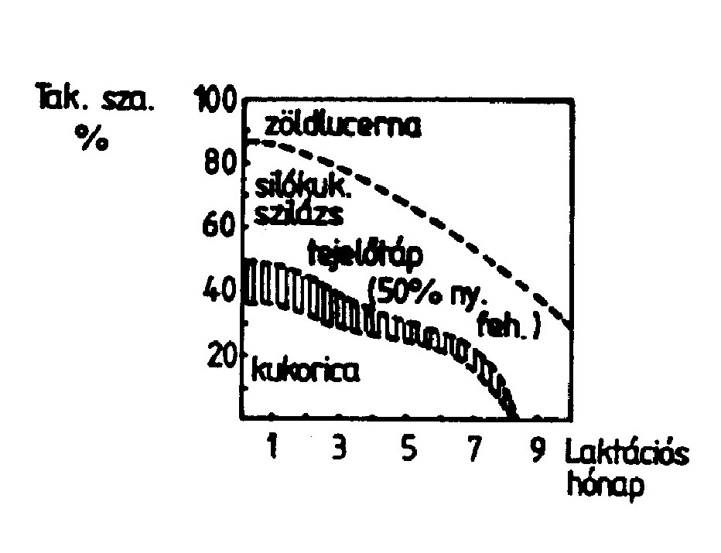
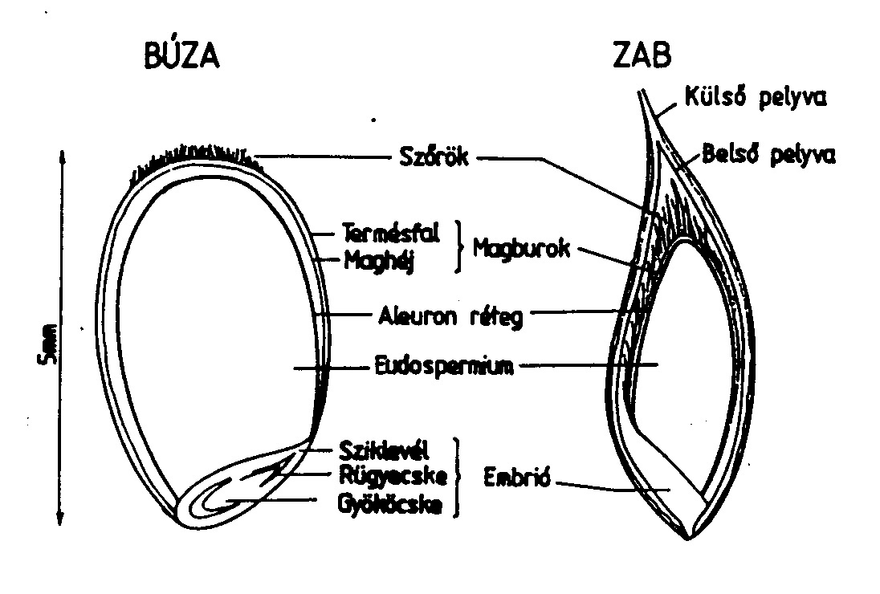
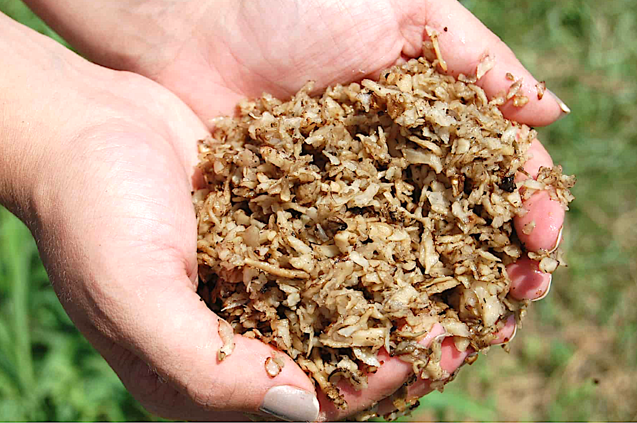
A rost fogalma, összetevői, hatásai II.
Az egyes takarmánynövények rostja eltérő összetételű és hatású: az első ábra egy nagytejű tehén laktációjának lemenő ágát mutatja, a rostforrásokkal (silókukorica szilázs, zöldlucerna). A középső kép a sok pektint és hemicellulózt tartalmazó, jól bontható rostú cukorgyári répaszeletet mutatja. A jobb oldali ábra a nagyon kis, és nagy rosttartalmú búza- és zabszemet hasonlítja össze.

Slide 21
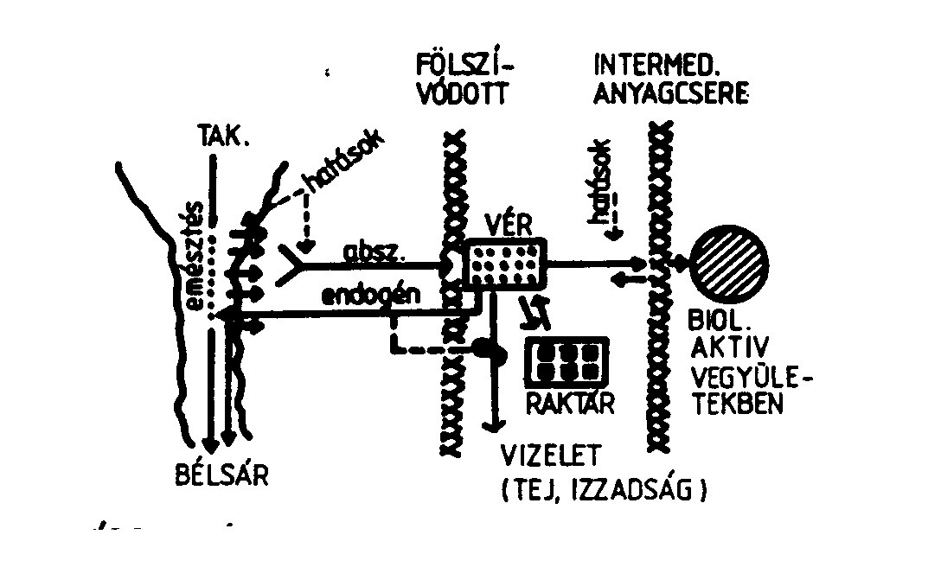
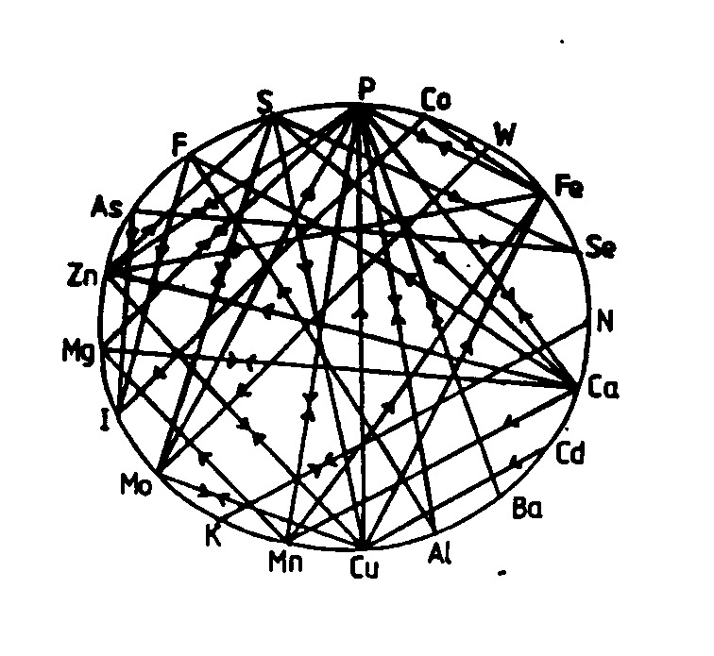
Ásványianyag-ellátás: szabályozás, kölcsönhatások
Ásványianyagok szervezeten belüli sorsát mutatja: fölszívódás, megoszlás, beépítés biológiailag aktív vegyületekbe, illetve a kiválasztás útjai. A jobb oldali ábra a talajban, illetve a bél üregében föllépő kölcsönhatásokat mutatja, az egyes nyilak kapcsolják össze a kölcsönhatásban lévő elemeket, pl. Ca--Zn

Slide 22
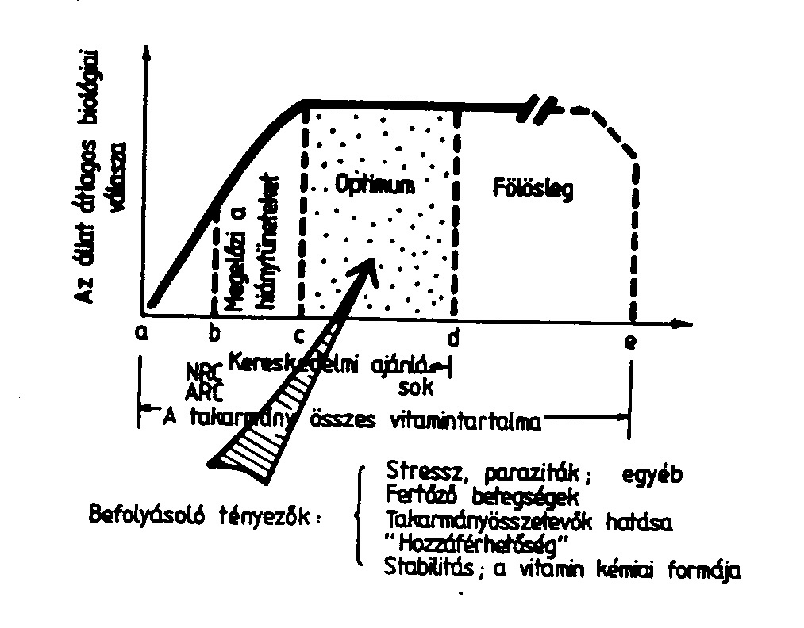
Vitaminellátás I.: A vitaminszükséglet megállapítása
Egy takarmánykeverék optimális vitaminkoncentrációja nem adható meg egy számmal
Leggyakrabban az optimális termelés sávját alkalmazzuk
5-10% biztonsági rátartás is lehetséges
A vitaminoknak van különleges hatása is

Slide 23
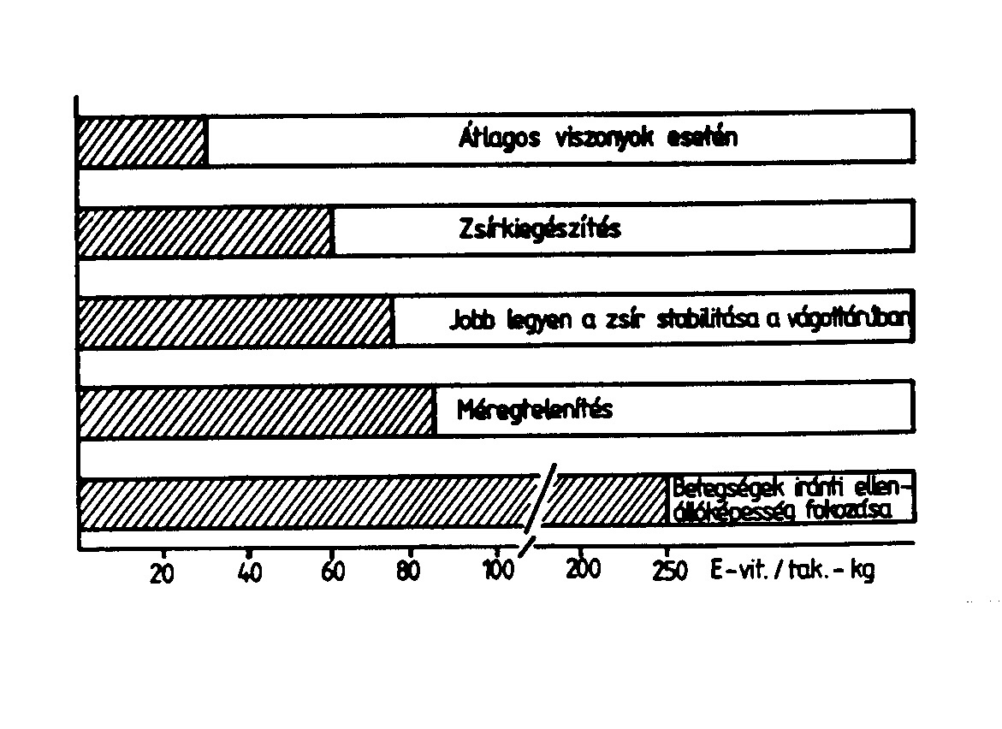
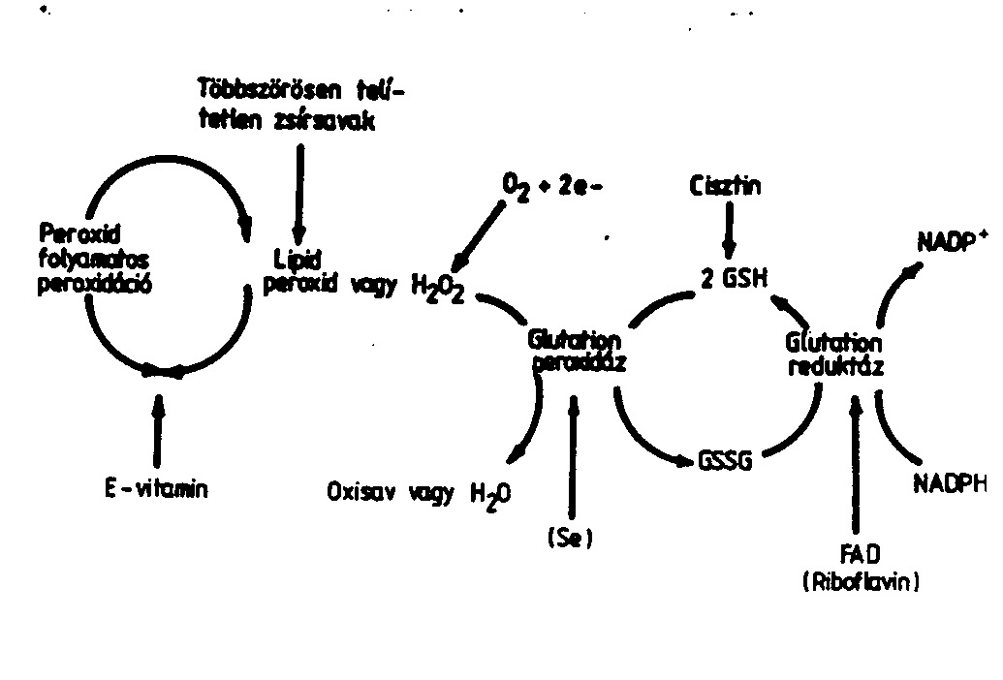
Vitaminellátás II. A vitaminok gyógyszerszerű hatásai
Az E-vitamin gyógyszerszerű hatásai: a céltól függő bekeverési koncentrációk láthatók a baloldali ábrán. Jobb oldalon a szervezet szabad gyökökkel szembei védekezését mutatja, ami nagyrészt magyarázza az E-vitamin extra hatásait.

Slide 24
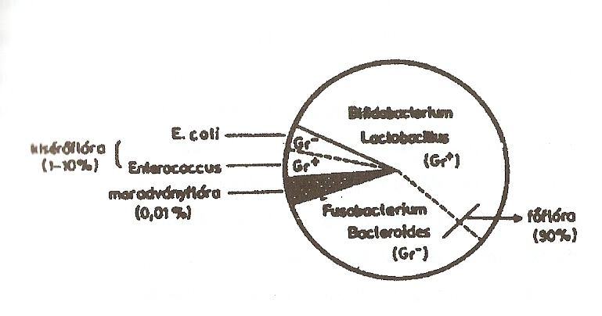
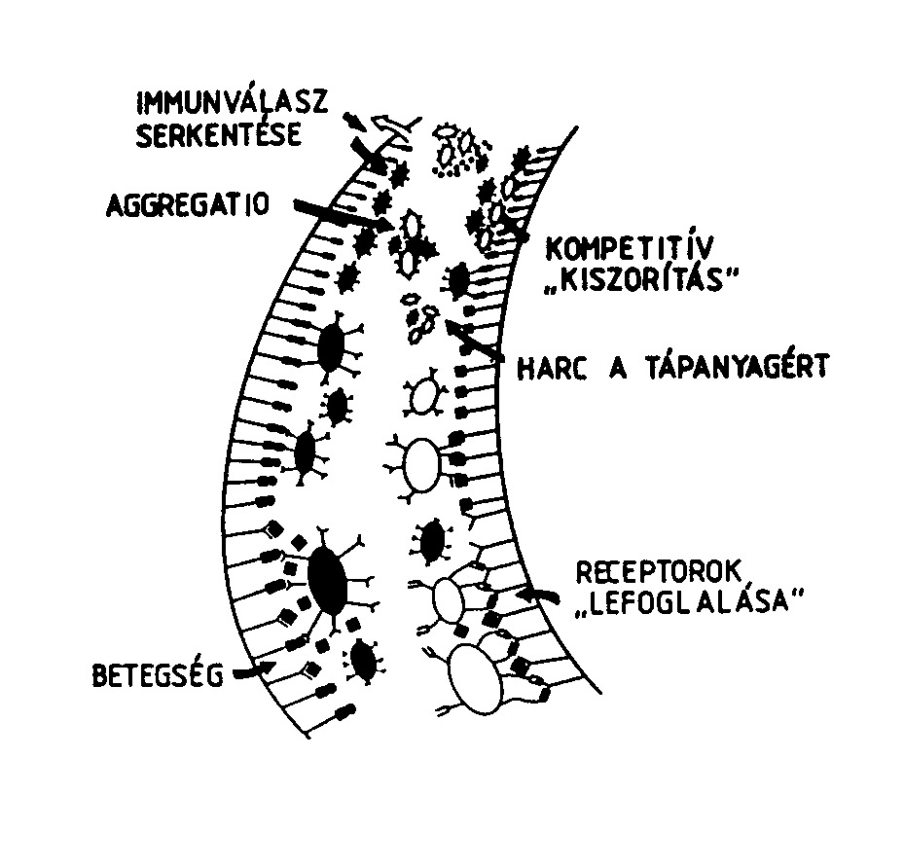
A mikrobióm és befolyásolása a takarmányozással. Probiotikumok.
Optimális esetben a mikrobióm baktériumainak egymáshoz viszonyított aránya.
A probiotikumok (pl. tejsavbaktériumok) hatásmechanizmusa

Slide 25
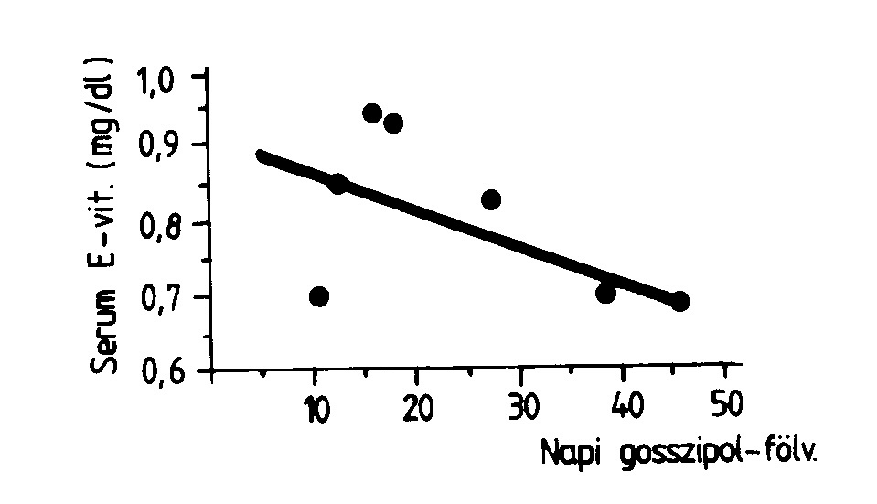
Antinutritív vegyületek a takarmányokban
Az antinutritív vegyületek nem mérgezők, de rontják az emésztés hatékonyságát, a szöveti beépítést. Ezzel a termelés csökken, a fajlagos ráfordítások nőnek.
Legfontosabbak a szójadara fehérjeemésztést rontó tripszingátló vegyületei, a repcedara pajzsmirigyműködést károsító hatása és a lucernaliszt szaponinjának fölszívódást rontó hatása.
Vannak antivitamninok is, pl. a gyapotmagdara gosszipolja E-vitamin-ellenes hatású

Slide 26
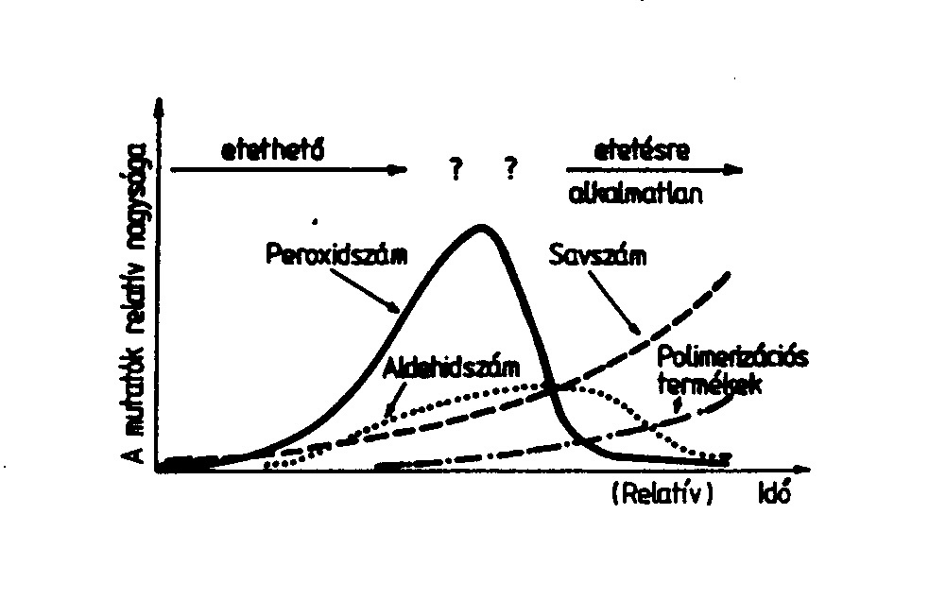
Káros vegyületek a takarmányokban: avasodás (peroxidok és szerves savak keletkezése)
Az avasodás során a légköri oxigén hatására a takarmányban lévő zsírokban és olajokban peroxidok, majd szerves savak keletkeznek.
A peroxidok állategészségügyi hatása veszélyesebb, rontják a szaporodóképességet és gyengítik az immunrendszert.

Slide 27
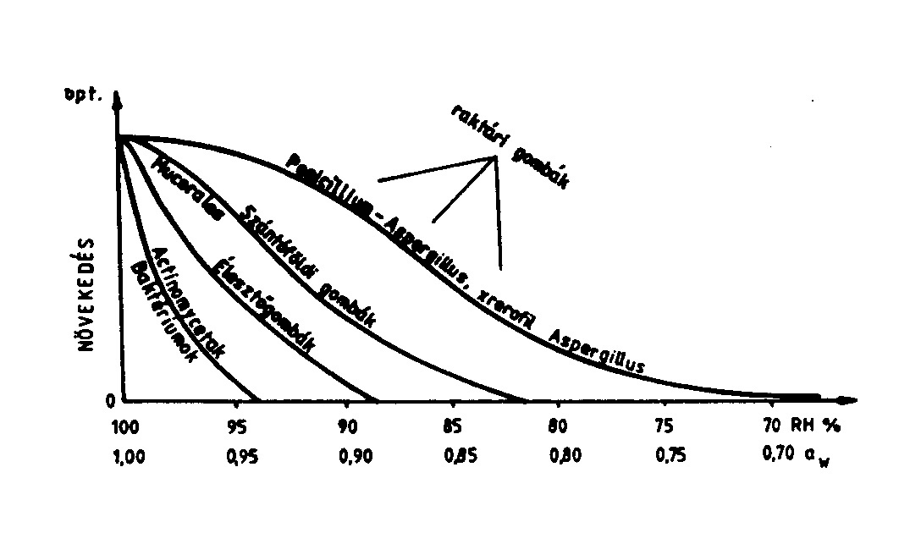
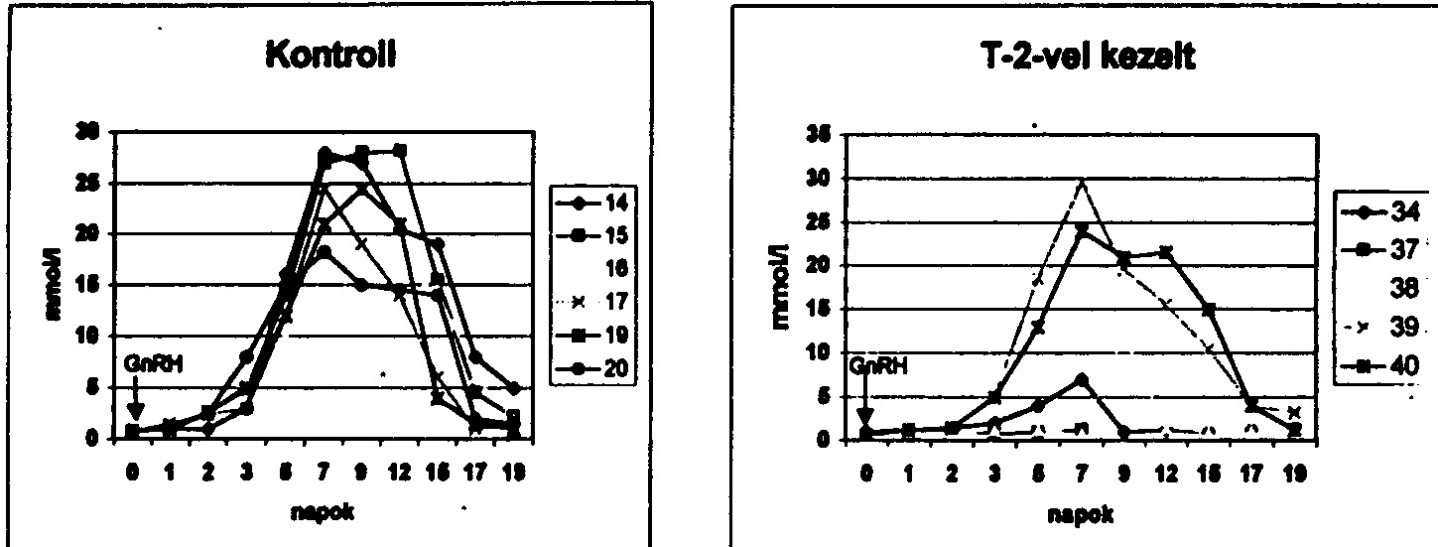
Káros vegyületek a takarmányokban: mikotoxinok
A mikotoxinok a penészgombák másodlagos anyagcseretermékei, amelyek melegvérű állatokra nézve károsak
Vannak szántóföldi és raktári penészek.
A penészek fejlődése a vízaktivitástól függ, lásd a fölső ábrát.
Már koncentrációban is károsítják az immunrendszert és szaporítószerveket.
Az alsó ábra balról egy egészséges, jobbról egy T-2 toxint fogyasztó nyúl vérének progeszteronkoncentrációit mutatja

Slide 28
Takarmányreceptúrák
A precíziós etetés magában foglalja a takarmány- és tápanyaghulladék csökkentését azáltal, hogy csak az optimális termelés eléréséhez szükséges pontos mennyiséget eteti
a precíziós takarmányozás gazdaságilag és környezetileg is hatékony
A precíziós állattenyésztés célja a tápanyag- és táplálóanyagellátás pontos összehangolása
A precíziós takarmányozás javíthatja a takarmányfelvétel és a szervezet általi feldolgozás hatékonyságát
javíthatja a jövedelmezőséget és minimalizálja a trágya mennyiségét és a kiválasztott, meg nem emésztett tápanyagokat

Slide 29
Precíziós takarmányreceptúrák I.
precíziós takarmányozás csökkenti a gazdaság szükségleteit, ami csökkenti a gazdaság általános költségeit és javítja a jövedelmezőséget
A precízós receptúrák közvetlenül javítják a termelő jövedelmezőségét és hatékonyságát
A minőségi adatkezelés és a receptúrakezelés szükségessége elengedhetetlen a precíziós takarmányozás során
A precíziós takarmányozásnak távoli és „nagy” jövője van a nagy gazdaságok és kistermelők előtt egyaránt
fenntartható lehetőségeket kínál
hatalmas előnyökkel járnak az egész emberiség számára

Slide 30
Precíziós takarmányreceptúrák II.
Maximálisan igazodik a tartási és hasznosítási irányokhoz
Kerüli a felesleges bevitelt
A cél eléréséhez szükséges minimális beltartalmi összetevőket meghatározza
Nincs pazarlás, optimális takarmány-állati termék átalakulás (konverzió)
Fajlagos költségek csökkennek
A környezeti terhelés és az ökolábnyomok minimalizálódnak

Slide 31
Fontosabb takarmányalapanyagok jellemzése
Gabonafélék
Hüvelyes magvak, extrahált darák
Szilázsok, szenázsok
Szénák, takarmányszalmák
Takarmánymész, -foszfát
Konyhasó
Ásványianyagok
Vitaminok
Adalékanyagok

Slide 32
Takarmányok minőségi kritériumai I.
Takarmány: mezőgazdasági nyersanyagok, mezőgazdasági melléktermékek, vitaminok, ásványi anyagok, nyomelemek és más takarmány-adalékanyagok keveréke
kielégíti az állatok különböző táplálkozási szükségleteit a különböző fiziológiai és termelési szakaszokban
Takarmányok célja alapvetően az életfönntartás („karbantartás”) és a termelés

Slide 33
Takarmányok minőségi kritériumai II: Fizikai
A takarmány fizikai minősége: szín, textúra, szemcseméret
A fizikai paraméterek befolyásolják a takarmányfölvételt, az emészthetőséget
A jó fizikai muatókkal rendelkező takarmány kiszolgálja az állatok élettani igényeit, támogatja a hasznosítási irányt, optimalizálja a termelést és a jövedelmezőséget

Slide 34
Takarmányok minőségi kritériumai III.: kémiai
Egy takarmánytól elvárjuk a kémiai tisztaságot
Vegyszermentes, maradékanyagmentes legyen
Gombatoxinoktól mentes vagy határérték alatti legyen
Toxinokat vagy egyéb antinutritív anyagokat depresszív szint alatti mennyiségben tartalmazzon
Kerüljük a káros szinergista (egymás hatását fokozó) hatást
„Sok kicsi, sokra megy”

Slide 35
Takarmányok minőségi kritériumai III.: biológiai
A takarmányok szervezeten belüli hasznosulása nagy mértékben függ a beltartalmi összetevők biológiai tulajdonságától
Emészthetőség, föltárhatóság
Hasznosíthatóság (lásd barnulási reakció)
Szerves vagy szervetlen kötésű anyagok

Slide 36
Total Nutrition elve I.
betegségek elkerülésére és az egészségmegőrzésére irányuló intézkedések széles körének stratégiai alkalmazása, amelyek hozzájárulnak az állattenyésztés jobb és elfogadhatóbb rendszeréhez
fölnevelést és termelést antibiotikumok használata nélkül
figyelembe kell venni a takarmányok tápanyagszintjét és más bioaktív komponenseket, az úgynevezett nutricineket
kezdeti eredmények arra engednek következtetni, hogy egy nagy mennyiségű nutricine megfontolt felhasználásával mind az állatok jó egészségi állapotát, mind pedig a jó növekedési teljesítményét el lehet érni olyan takarmánykészítmények és összetevők fölhasználásával, amelyek kielégítik a modern jogszabályi és fogyasztói igényeket

Slide 37
Total Nutrition elve II.
Figyelemmel van az élettani és hasznosítási irányokra
Nincs hiánybetegség
Túletetés-túladagolás
Optimális fölhasználás
Kevesebb környezetterhelés

Slide 38
Total Nutrition elve III.
Jó takarmányozási gyakorlatok
Mit, mikor milyen gyakorisággal
Illeszkedjen a bioritmushoz
Kövessük az állatok teljesítményét
Figyelemmel kell lenni az előrehaladásra
Nem erőltessük a teljesítményt, amennyiben hosszú-hasznos élettartamot szeretnénk elérni
A genetikai teljesítmény-képességet optimálisan ki kell használni, de nem minden áron

Slide 39
Kapcsolódó jogszabályok: takarmányozás, állategészségügy, élelmiszer, szavatosság
Takarmánytörvény
Állategészségügyi Törvény: legelőgazdálkodás, takarmányhigiéne
Takarmánykódex
Élelmiszer-lánc Törvény
Polgári perrendtartás
Igazságügyi szakértők

Slide 40
Gyakorlati példa a precíziós takarmányozás megvalósítására a sertéshizalásban
ad libitum (klasszikus)
Számítógép vezérelt etetési technológiák (vályúszonda, egyedi elektronikus transzponderek)
Vizes alapú takarmányozás
Általában 1:2,5-2,7 arányú takarmány:víz
Hizlalás idejére meghatározott görbe szerint automatizálva
Takarmány-túlkínálat (étvágytalanság) vagy deficit esetében gyors korrekció
Fontos indikátor lehet a betegségek előrejelzésében
Betegségek klinikai megjelenése előtt csökkenő étvágy

Slide 41
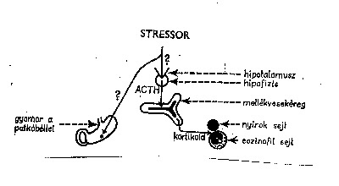
Stressz fogalma. Fontosabb stresszforrások a gyakorlatban
Kiváltói a stresszorok: zsúfolt tartás, rossz takarmányozás, nem megfelelő gondozás
A stressz rontja a termelést
A stressz gyengíti az állatok természetes ellenállóképességét
Stresszhatásban a vakcinázások kevésbé, vagy nem hatásosak
Kovács F.: Akadémiai székfoglaló, 1983.
A stressz a szevezet belső világának egyensúlyát veszélyeztető állapot.

Slide 42
A hőstressz és leküzdése takarmányozással, példákkal: nagytejű tehén, sertés, baromfi
Hőstressz hatására csökken az önkéntes takarmányfölvétel, romlik a termelés
Fizikai úton javíthatjuk az istállóklímát, zuhanyokat szerelhetünk föl
Koncentráltabb takarmányt adunk, hogy kevesebb szárazanyagban is benne foglaltasson a megfelelő fehérje és hatóanyag
Példa: téli és nyári receptúrák baromfinak
Sertés: C-vitamin, NaHCO₃, _{3,}Mg-citrát premixbe keverése

Slide 43
Stressz csökkentése, ellensúlyozása takarmányozással Genetika-környezet interakció: Példa: hozamfokozás I.
Hozamfokozó etetésének hatására a hízósertések, pecsenyecsirkék súlygyarapodása, testösszetétel javul
A nyereség (haszon) a feed additív alkalmazása miatt nő, mert a takarmányfölhasználás csökken (fajlagos takarmányértékesítés javul)

Slide 44
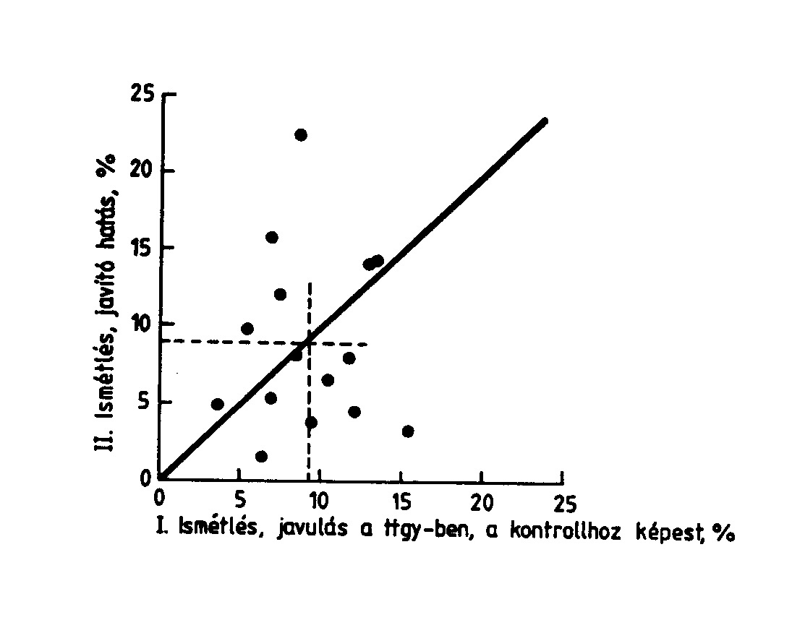
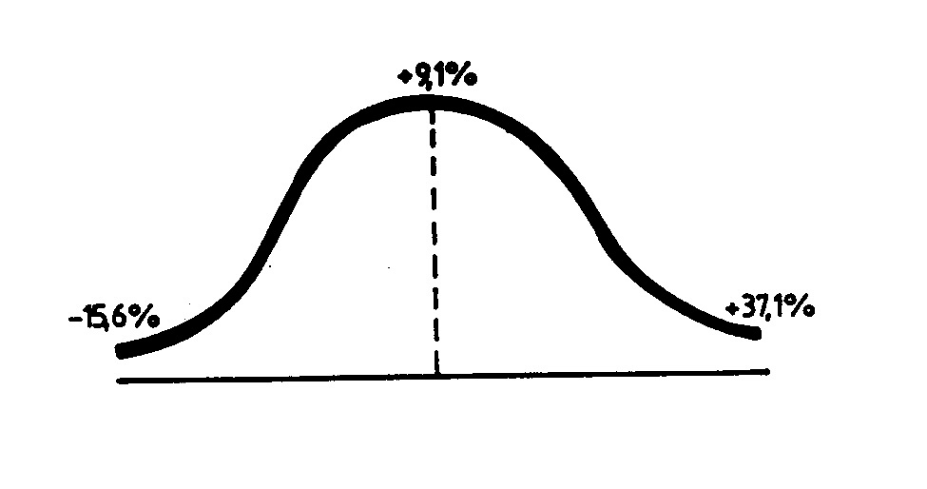
Stressz csökkentése, ellensúlyozása takarmányozással. Genetika-környezet interakció: Példa: hozamfokozás II.
Braude (1981) réz-szulfáttal (250 mg/kg) sertés kísérleteinek eredménye: -15,6%, +9,1%, +37,1%
Magyarázata: a genotípus× környezet kölcsönhatás
Genotípus az alap, de a környezet „engedi meg”

Slide 45
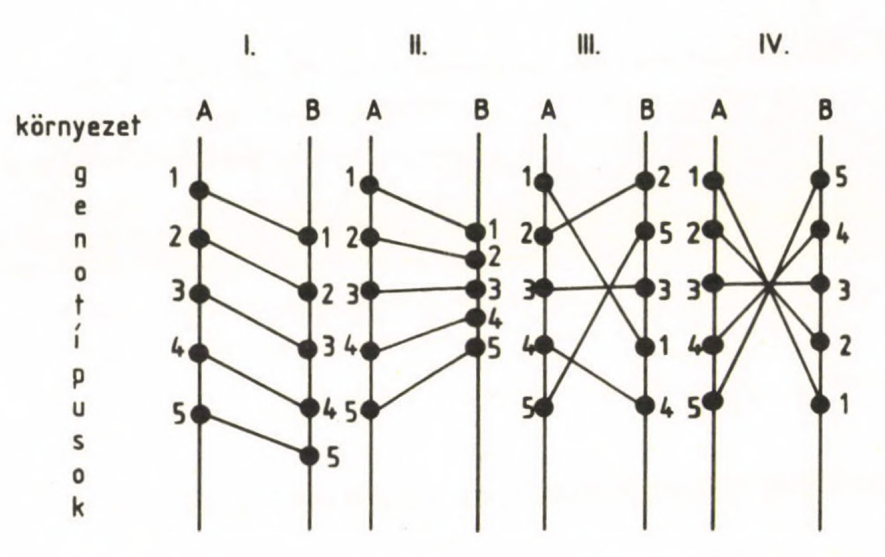
I. A genotípusok és a környezet között nincs kölcsönhatás II. A rangsor nem változik, de már érvényesül a kölcsönhatás III. Határozott interakció, rangsor is változik IV. A két környezetben nyújtott teljesítmény közötti korreláció -1 ÁBRA: Horn P. 1986.
Stressz csökkentése, ellensúlyozása takarmányozással Genetika-környezet interakció: Példa: hozamfokozás III.

Slide 46
Stressz csökkentése, ellensúlyozása takarmányozással. Genetika-környezet interakció: Példa: hozamfokozás IV.: A KÖRNYEZET TÉNYEZŐI
1. Fizikai jellegű külső tényezők
mint: hőmérséklet, páratartalom, NH₃, TAKARMÁNYOZÁS tartási rendszer kórokozók, gyógykezelések
2. Háttér-genotípus
3. Anyai hatások (mitokondriális DNS, intra- és extrauterinális)
4. Szociális környezet, stressz

Slide 47
Stressz csökkentése, ellensúlyozása takarmányozással. Genetika-környezet interakció: Példa: hozamfokozás IV.: A KÖRNYEZET TÉNYEZŐI. V.: Stresszállapot – takarmányozás kölcsönhatása befolyásolja a hozamfokozó hatását
stresszhatás: kicsi, közepes, nagy
takarmányozás minősége: jó, határértékű, rossz
hozamfokozó hatása: semmi, közepes, nagy

Slide 48
Stressz csökkentése, ellensúlyozása takarmányozással. Genetika-környezet interakció: Példa: hozamfokozás VI.: A hozamfokozó veszélyes is lehet
„fertőző rezisztencia” veszélye (WATANABE, 1968)
vankomicin: 1990-es évek botránya (borjúból származó bélbaktériumok átvitte az antibiotikum-rezisztenciát gyerekekre)
R-rezisztencia (antibiotikum elleni ellenállási) tényező átvitele baktériumok között
SWAN report (1969), KOVÁCS Jenő prof. jelentése (1971)
TILOS a hozamfokozó antibiotikum a takarmányban

Slide 49
Molekuláris takarmányozás I.
„Azok vagyunk amit megeszünk!” – az állatokra is igaz
Az etetésnek három szempontja van: mit, mikor és mennyit?
Ezek a szempontok az etetés mennyiségét (mennyit) és minőségét (mit és mikor) jelentik
A takarmányfölvételi magatartást homeosztatikus (belső környezet állandóságát őrző) és hedonikus (élvezeti) mechanizmusok szabályozzák
A hipotalamusz NPY / AgRP idegsejtjei vesznek részt a homeosztatikus szabályozásban
a ventrális területen jelen lévő, szabályozó dopaminerg neuronok vesznek részt a hedonikus szabályozásban

Slide 50
Molekuláris takarmányozás II.
A szervezet anyagcseréje és tápláltsági állapota a táplálékfölvétel mellett többféle viselkedésre is hatással van
Amikor egy szervezet éhes, akkor viselkedése során különböző mechanizmusok aktiválódnak
Ezek segítenek megtalálni és elfogyasztani a takarmányt, miközben elnyomja azokat a viselkedéseket, amelyek nem kapcsolódnak ehhez a célhoz
Alternatív megoldás: ha egy szervezet jóllakott, a kereső magatartás visszaszorul, hogy az állat figyelme más, célorientált feladatokra irányulhasson, például reproduktív viselkedésre.

Slide 51
Molekuláris takarmányozás III.
inzulin, az Y neuropeptid (NPY), és a szerotonin közös jelátviteli utakat használ
táplálkozás és az anyagcsere-állapot integrálására különböző motivált viselkedéseket indukálnak
állatok esznek, hogy kielégítsék homeosztatikus energiaigényüket, és táplálékot választanak, hogy megfeleljenek a bioszintetizálhatatlan táplálóanyag-igényeknek
„egészséges takarmányozás” azt jelenti, hogy megfelelő mennyiség mellett jól kiegyensúlyozott makrotápanyagokat (és mikrotápanyagokat is) kell bevenni
makrotápláló-anyagok módosítják az endokrin jeleket és modulálja az agyi neurotranszmitter dinamikáját
fehérje elfogyasztása fokozza a GLP-1 szekrécióját, késlelteti a gyomor kiürülését

Slide 52
Nutrigenomika, epigenomika
A takarmány kémiai vegyületei (zsír, fehérje, keményítő) hatnak az állatok génműködésére
A takarmányhoz kevert adalékok (pl. cinksók, konjugált linolsavak, omega-3-zsírsavak) módosítják a génműködést
Így a precíziós takarmányozás során, a módosodított összetételű takarmány etetésével növelhetjük a termelést, javíthatjuk az állatok egészségi állapotát

Slide 53
Genetika és takarmányozás összefüggései I.
Túlhaladott és nem gazdaságos már csupán a hasznosítási irány szerinti takarmányozás
Természetesen ki kell szolgálni a korcsoporti igényeket és a hasznosítási irányokat
Jellemzően már genetikára takarmányozunk
Sőt, már igényesebb tenyésztői csoportoknál: „vonaltakarmányozás”

Slide 54
Genetika és takarmányozás összefüggései II.
Egyes genetikai fajtáknak eltérőek az igényei
Genetikára standardizáltan kell az igényeket kielégíteni
Az egyes vonalaknak eltérőek a makro- és mikroelem szükségletei
Fontos, hogy a genetikailag determinált növekedési- és termelési potenciált szolgáljuk ki
Ha nem, akkor nem lesz gazdaságos a termelésünk

Slide 55
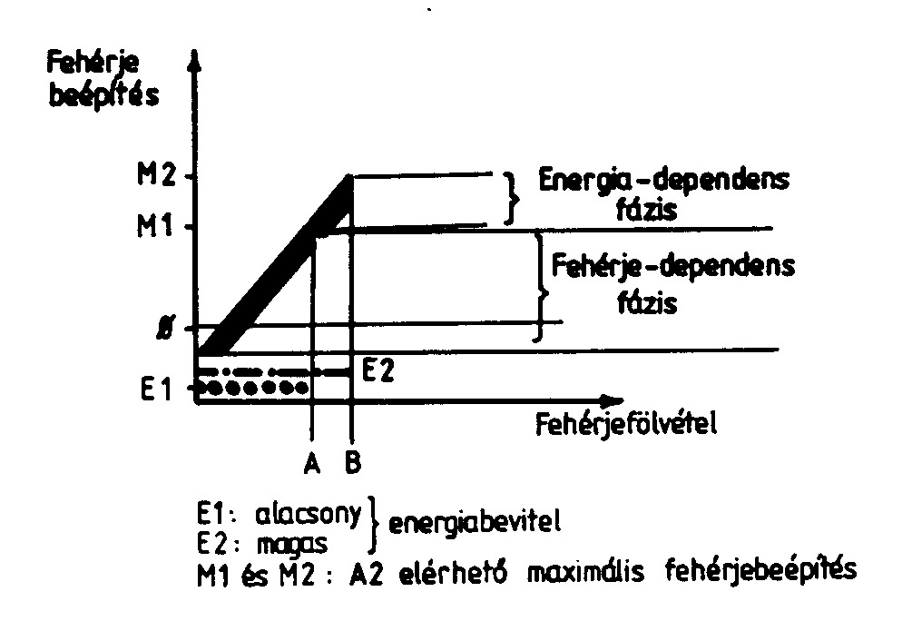
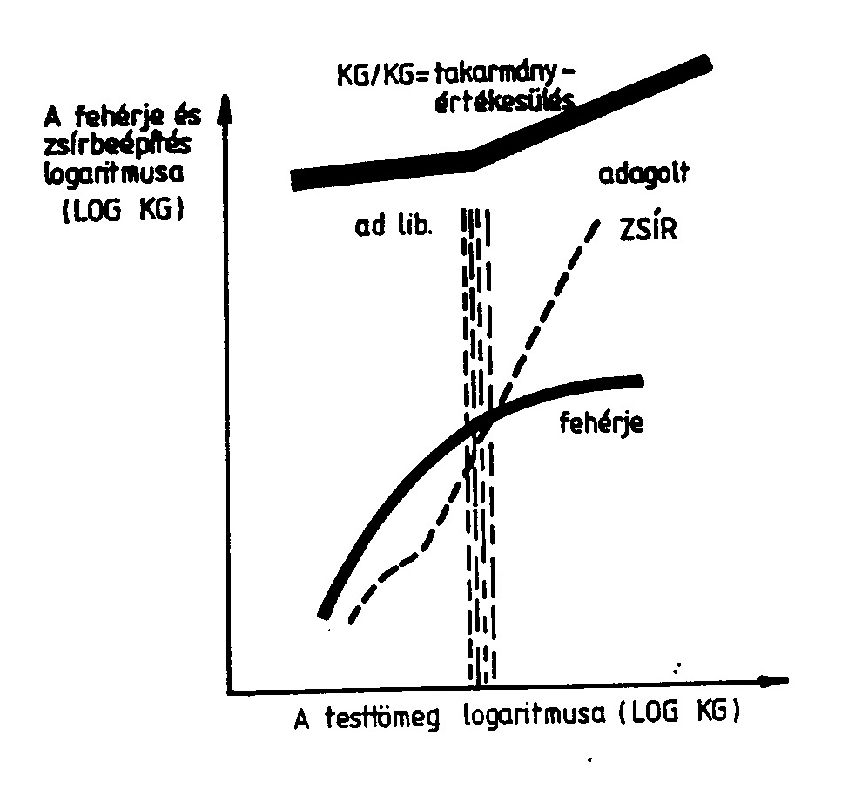
Modellképzés és alkalmazása (növekedés, termelés)
A modellképzés lényege, hogy az egy, vagy néhány mutató tekintetében megfeleljen a valós termelés körülményeinek és lehetőséget nyújtson a tervezéshez, előjelzéshez
Hasznosak a fehérjebeépítési modellek, amelyek segítségével előjelezhető a fajlagos takarmányértékesítés
Gazdasági modellszámításokkal meghatározható a biológiai illetve az ökonómiai optimum: a kettő nem szükségszerűen esik egybe.

Slide 56
A közeljövő takarmányozási újításai: ízeltlábúfehérje, műhús
A Világ bioetikai fölfogása változik
Csökkenteni akarjuk az ökológiai lábnyomot
Sokan vegetáriánusok
Helyi, rövidtávú szállításokat részesítünk előnyben
Új fehérjeforrásokat vonunk a termelésbe (pl. rovarfehérje)
Meg kell küzdeni a jövőben a műhús kihívásával

Slide 57
ROVARELŐÁLLÍTÁS ELŐNYEI (Makkara et al. 2014)
Jó a takarmányértékesítés: 1 kg ehető szöcsketest előállításához 2,1 kg takarmány kell, szemben a 4 kg pecsenyecsirke, 8-9 kg hízósertéssel szemben
Hagyományos állattenyésztés felelős az üvegházhatás 14.5%-áért (NO a trágyából és CH₄ a bendőfermentációból) és NH₃-kibocsátás a vizeletből
Rovarelőállítás esetén mindez kisebb.
Rovarfehérje előállításához (pl. lisztkukac) kevesebb földterület kell
Rovarelőállításnak kisebb a vízigénye; 1 kg marhahús előállításához 40-43 m³ liter víz kell

Slide 58
LISZTBOGÁR ÉS –KUKAC (Tenebrio molitor és lárvája)
Dr. Fekete Sándor György fölvétele

Slide 59
KÍNAI SZÖCSKE (ACRIDA CINEREA) és EXTRAHÁLT SZÓJADARA BELTARTALMA, adatok a szárazanyag %-ában
SZÖCSKE EXTR. SZÓJA
------------------------------------------------------------------------------------------------------------------------
Nyersfehérje 65,4 48
Nyerszsír 8,3 1,0
Telítetlen zsírsav 84 -
Rost 8,7 (kitin) 4-7 (nyersrost)
Lizin 3,8 3,1
Metionin+Cisztin 2,4 1,3
Energia, MJ/kg sza. 11,34 (TMEn) 9,3 (AMEn)
------------------------------------------------------------------------------------------------------------------------
Wang et al. 2007

Slide 60
Társadalmi elvárások változása, hatása a takarmányozásra. Bioetika és a precíziós takarmányozás
precíziós takarmányozás: csökkenti a N- és P-ürítést
hagyományosan előállított marhahúsból készült 1 db hamburger „ára”: 0,79 kg abrak, 790 liter víz, ami precíziós takarmányozással csökkenhető
csökkenti az ökológiai lábnyomot
könnyebben valósítható meg a biotermelés
könnyebb az etikai alapon egyre növekvő vegetáriánus lakosság igényeit kielégíteni

Slide 61
Irodalom
Babinszky L. - Halas V. (Szerk): Innovatív takarmányozás. Akadémiai Kiadó, Budapest, 2019.
Brandsch, H.: Genetische Grundla­gen der Genotyp. Umwelt Wechselwirkun­gen und ihre Nutzung in Vergangenheit und Zukunft. Int. Symp. Proc. Karl-Marx-Univ. Leipzig, 1974. p. 4-21.
Fekete S. (Gy): (Szerk.): Állatorvos takarmányozástan és dietetika. I. és II. kiadás. A/3. Budapest, 2003 és 2009..
Fekete, S. Gy. (Ed): Veterinary Nutrition and Dietetics. Pro Scientia Veterinaria. Budapest, 2008.
Horn P.: A környezeti tényezők és a genotípus közötti kölcsönhatások abrakfogyasztó háziálatokban. Akadémiai Székfoglaló. Értekezések-emlékezések. Akadémiai Kiadó. Budapest, 1986.
Kovács F.: Az állathigiénia szerepe az állati eredetű élelmiszerek termelésében, akadémiai székfoglaló, 1982. Értekezések-emlékezések. Akadémiai Kiadó. Budapest, 1983.
Makkara, H. P. S. - Tranb, G. - Heuzéb, V. - Ankersa, P.: State-of-the-art on use of insects as animal feed. Review. Animal Feed Science and Technology, 2014. 197. 1–33.
Wang, D. - Zhai, S-W. - Zhang, C-X. - Qiang Zhang, Q. - Chen, H.: Nutrition value of the Chinese grasshopper Acrida cinerea (Thunberg) for broilers. Anim. Feed Sci. Technol., 2007. 135. 66-74.
Zuidhof, M. J.: Precision livestock feeding: matching nutrient supply with nutrient requirements of individual animals J. Appl. Poult. Res., 2020. 29. 11–14. https://doi.org/10.1016/j.japr.2019.12.009

